Slide 1
ΟΡΩΔΕΙΣ – ΕΝΔΟΜΗΤΡΙΟΕΙΔΕΙΣ - ΔΙΑΥΓΟΚΥΤΤΑΡΙΚΟΙ ΟΓΚΟΙ
ΩΟΘΗΚΩΝ
Παρασκευή Θ. ΑΛΕΞΑΝΔΡΟΥ
Ά Εργαστήριο Παθολογικής Ανατομικής Ιατρική Σχολή ΕΚΠΑ

Slide 2
ΟΡΩΔΕΙΣ ΟΓΚΟΙ ΩΟΘΗΚΗΣ
ΚΑΛΟΗΘΕΙΣ
Ορώδες κυσταδένωμα
Ορώδες κυσταδενοϊνωμα
Ορώδες επιφανειακό θήλωμα

Slide 3
ΟΡΩΔΕΣ ΚΥΣΤΑΔΕΝΩΜΑ ΩΟΘΗΚΗΣ- ΑΔΕΝΟΪΝΩΜΑ-ΕΠΙΦΑΝΕΙΑΚΟ ΟΡΩΔΕΣ ΘΗΛΩΜΑ
Μακροσκοπική εικόνα
Κυστικοί όγκοι μδ 1 -30cm
Ομαλή εξωτερική επιφάνεια
Μία ή περισσότερες λεπτοτοιχωματικές κύστεις που περιέχουν διαυγές λεπτόρευστο υγρό
Το αδενοϊνωμα ➔αποκλειστικά συμπαγές
Το επιφανειακό ορώδες θήλωμα ➔ αποκλειστικά εξωφυτικό

Slide 4
ΟΡΩΔΕΣ ΚΥΣΤΑΔΕΝΩΜΑ ΩΟΘΗΚΗΣ- ΑΔΕΝΟΪΝΩΜΑ-ΕΠΙΦΑΝΕΙΑΚΟ ΟΡΩΔΕΣ ΘΗΛΩΜΑ
Μικροσκοπική εικόνα
Το ορώδες κυσταδένωμα αποτελείται από κύστεις και θηλές που επενδύονται από πολύστιβο ή μη κυλινδρικό ή κυβοειδές επιθήλιο που προσομοιάζει με το σαλπιγγικό επιθήλιο
Προβάλλον ινώδες στρώμα➔ αδενοϊνωμα
Μικρή θηλωματώδης αλλοίωση στην επιφάνεια της ωοθήκης ➔ορώδες επιφανειακό θήλωμα

Slide 5
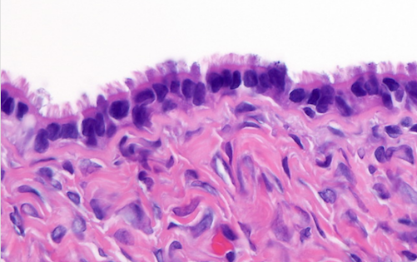

Slide 6
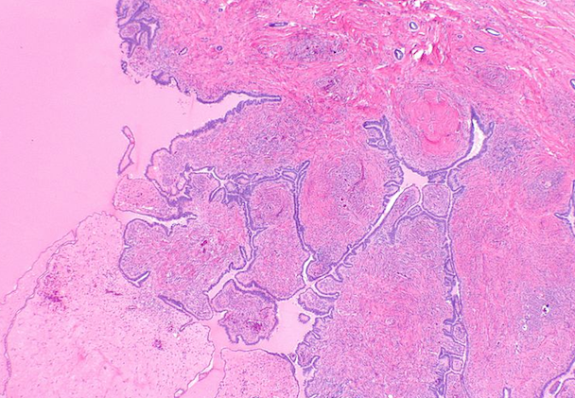

Slide 7
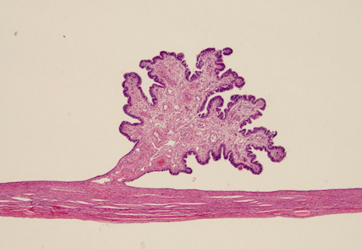

Slide 8
ΟΡΩΔΗΣ ΟΡΙΑΚΗΣ ΚΑΚΟΗΘΕΙΑΣ ΟΓΚΟΣ / ΑΤΥΠΟΣ ΥΠΕΡΠΛΑΣΤΙΚΟΣ ΟΡΩΔΗΣ ΟΓΚΟΣ (SBT / APST)
Μη διηθητικός όγκος
Κυτταρολογική ατυπία μεταξύ καλοήθους ορώδους όγκου και χαμηλόβαθμης κακοήθειας ορώδους καρκινώματος

Slide 9
SBT / APST
ΜΑΚΡΟΣΚΟΠΙΚΗ ΕΙΚΟΝΑ
Συνήθως > 5 cm
Κυστικός όγκος
Συνήθως το θηλώδες στοιχείο καταλαμβάνει μέρος της κύστης

Slide 10
SBT / APST
ΜΙΚΡΟΣΚΟΠΙΚΗ ΕΙΚΟΝΑ (1)
«Ιεραρχικού τύπου» θηλώδες πρότυπο ανάπτυξης
Οι θηλώδεις σχηματισμοί επενδύονται από πολύστιβο ή μη κυβοειδές ή κυλινδρικό κροσσωτό επιθήλιο
Ποικιλία κυττάρων με μετρίως ευμεγέθεις υπερχρωματικούς πυρήνες με προβάλλοντα πυρήνια

Slide 11
SBT / APST
ΜΙΚΡΟΣΚΟΠΙΚΗ ΕΙΚΟΝΑ (2)
«Μικροδιήθηση»➔ < 5 mm άθροιση κυττάρων στο στρώμα με ηωσινόφιλο κυτταρόπλασμα
Περιτοναϊκές εμφυτεύσεις SBT / APST διηθητικές και μη διηθητικές

Slide 12
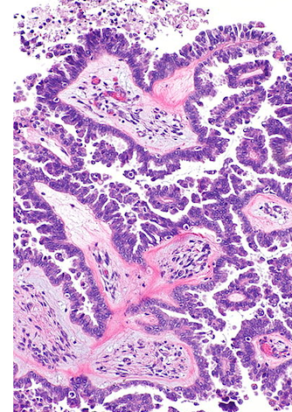

Slide 13
ΠΡΟΓΝΩΣΗ SBT / APST
Το προσδόκιμο επιβίωσης ασθενών με SBT/APST δεν διαφέρει με αυτό του γενικού πληθυσμού
Η παρουσία ψευδοδιήθησης δεν μεταβάλλει την πρόγνωση
Προσδόκιμο επιβίωσης >95% σε ασθενείς με παρουσία μη διηθητικών εμφυτεύσεων στο περιτόναιο
Η παρουσία διηθητικών εμφυτεύσεων στο περιτόναιο είναι το πιο σημαντικό κριτήριο προσδόκιμου επιβίωσης
Ο SBT / APST μπορεί να υποτροπιάσει ακόμη και μετά από χρόνια ως SBT / APST ή ως LGSC

Slide 14
Low grade serous Carcinoma
Διηθητικό καρκίνωμα με μικρού βαθμού κυτταρολογική ατυπία
Ποικιλία αρχιτεκτονικών προτύπων (μονήρη κύτταρα, ακανόνιστες μικρές αθροίσεις κυττάρων που διηθούν τυχαία το στρώμα
Μικροθηλώδεις και μακροθηλώδεις σχηματισμοί περιβαλλόμενοι από διαυγείς χώρους
Ένα σημαντικό ποσοστό συνυπάρχει με SBT / APST
Μικρή έως μέτρια πυρηνική ατυπία
2-3 μιτώσεςι / 10 HPF

Slide 15
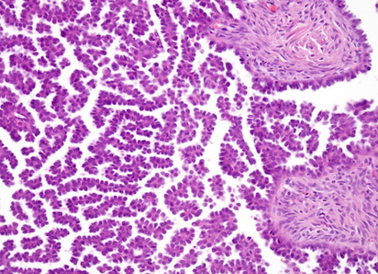

Slide 16
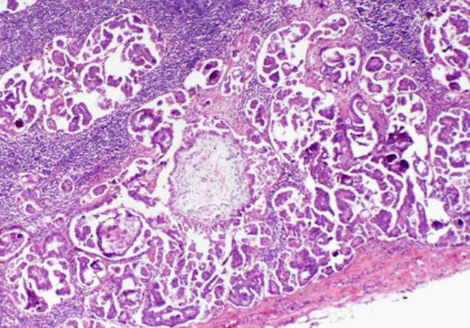

Slide 17
High Grade Serous Carcinoma
Καρκίνωμα αποτελούμενο από θηλώδεις, σχισμοειδείς αδενικούς σχηματισμούς και συμπαγείς αθροίσεις με ικανή πυρηνική ατυπία

Slide 18
High Grade Serous Carcinoma
ΜΑΚΡΟΣΚΟΠΙΚΗ ΕΙΚΟΝΑ
Συνήθως ευμεγέθης όγκος με αμφοτερόπλευρη και εξωφυτική ανάπτυξη
Στο 1/3 των περιπτώσεων οι ωοθήκες είναι μακροσκοπικά φυσιολογικές ή παρουσιάζουν στην επιφάνεια μικρούς όζους < 1 cm
Συμπαγείς και θηλώδεις προβάλλουσες βλάβες με παρουσία κύστεων που περιέχουν υγρό

Slide 19
High Grade Serous Carcinoma
ΜΙΚΡΟΣΚΟΠΙΚΗ ΕΙΚΟΝΑ
Συμπαγείς αθροίσεις κυττάρων
Θηλώδεις, αδενικοί και ηθμοειδείς σχηματισμοί
Νεκρώσεις και αιμορραγίες
Ικανός πυρηνικός πλειομορφισμός

Slide 20
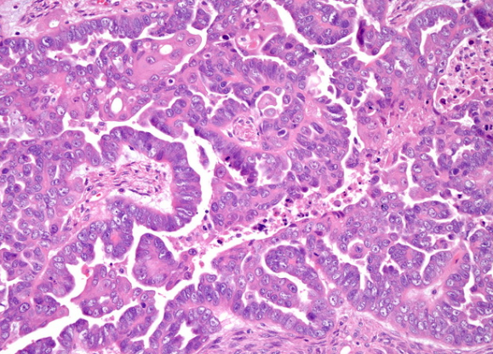

Slide 21
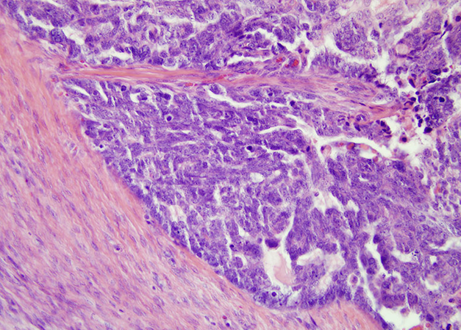

Slide 22
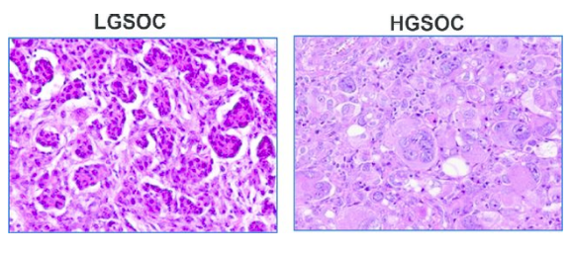

Slide 23
High Grade Serous Carcinoma
ΠΡΟΓΝΩΣΗ
Το στάδιο της νόσου αποτελεί τον πιό ισχυρό προγνωστικό παράγοντα
Προχωρημένη νόσος στο 80% των περιπτώσεων κατά την ώρα της διάγνωσης

Slide 25
ΕΝΔΟΜΗΤΡΙΟΕΙΔΕΙΣ ΟΓΚΟΙ
ΕΝΔΟΜΗΤΡΙΟΕΙΔΕΣ ΚΥΣΤΑΔΕΝΩΜΑ / ΑΔΕΝΟΪΝΩΜΑ
ΕΝΔΟΜΗΤΡΙΟΕΙΔΗΣ borderline ΟΓΚΟΣ / ΑΤΥΠΟΣ ΥΠΕΡΠΛΑΣΤΙΚΟΣ ΕΝΔΟΜΗΤΡΙΟΕΙΔΗΣ ΟΓΚΟΣ (EBT / APET)
ΕΝΔΟΜΗΤΡΙΟΕΙΔΕΣ ΚΑΡΚΙΝΩΜΑ

Slide 26
ΕΝΔΟΜΗΤΡΙΟΕΙΔΕΣ ΚΥΣΤΑΔΕΝΩΜΑ / ΑΔΕΝΟΪΝΩΜΑ
Κυστική αλλοίωση επενδυόμενη από καλόηθες ενδομητρικό επιθήλιο χωρίς την παρουσία στρώματος
Κυσταδενοϊνωμα ➔ πυκνός ινώδης ιστός εντός του στρώματος

Slide 27
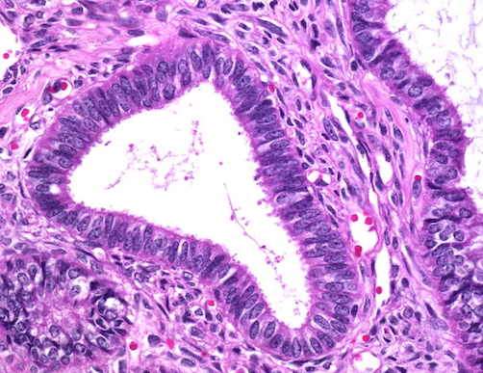

Slide 28
ΕΝΔΟΜΗΤΡΙΟΕΙΔΗΣ borderline ΟΓΚΟΣ / (EBT / APET)
Συμπαγής ή κυστικός όγκος
Συρρέοντα αδένια επενδυόμενα από ενδομητριοειδές επιθήλιο με ήπια έως μέτρια πυρηνική ατυπία εντός πυκνού ινώδους στρώματος

Slide 29
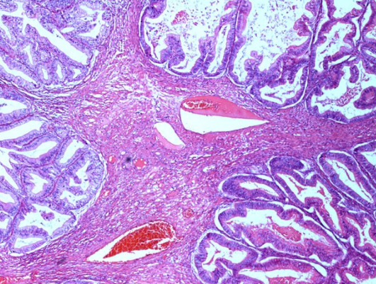

Slide 30
ΕΝΔΟΜΗΤΡΙΟΕΙΔΕΣ ΚΑΡΚΙΝΩΜΑ
Κακόηθες επιθηλιακό νεόπλασμα με παρόμοια εικόνα με αυτή του ενδομητριοειδούς καρκινώματος ενδομητρίου
Ο δεύτερος συχνότερος όγκος των ωοθηκών που φθάνει στο 10-15% των καρκινωμάτων ωοθηκών
Το 42% των ενδομητριοειδών καρκινωμάτων συνδέεται με ενδομητρίωση στην ίδια ωοθήκη ή σε άλλη θέση εντός της πυέλου

Slide 31
ΕΝΔΟΜΗΤΡΙΟΕΙΔΕΣ ΚΑΡΚΙΝΩΜΑ
ΜΙΚΡΟΣΚΟΠΙΚΗ ΕΙΚΟΝΑ
Συρρέοντες αδενικοί σχηματισμοί με ηθμοειδές ή σωληνώδες πρότυπο ανάπτυξης επενδυόμενο από πολύστιβο κυλινδρικό επιθήλιο
Συχνά το στρώμα φαίνεται να διηθείται από αδενικούς σχηματισμούς, μικρές αθροίσεις κυττάρων ή μεμονωμένα κύτταρα με παρουσία δεσμοπλαστικής ή φλεγμονώδους αντίδρασης

Slide 32
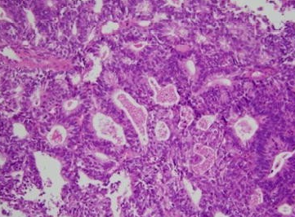

Slide 33
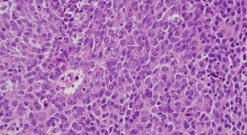

Slide 34
ΔΙΑΥΓΟΚΥΤΤΑΡΙΚΟΙ ΟΓΚΟΙ
ΔΙΑΥΓΟΚΥΤΤΑΡΙΚΟ ΚΥΣΤΑΔΕΝΩΜΑ / ΑΔΕΝΟΪΝΩΜΑ
ΔΙΑΥΓΟΚΥΤΤΑΡΙΚΟΣ BORDERLINE ΟΓΚΟΣ / ΑΤΥΠΟΣ ΥΠΕΡΠΛΑΣΤΙΚΟΣ ΔΙΑΥΓΟΚΥΤΤΑΡΙΚΟΣ ΟΓΚΟΣ
ΔΙΑΥΓΟΚΥΤΤΑΡΙΚΟ ΚΑΡΚΙΝΩΜΑ

Slide 35
ΔΙΑΥΓΟΚΥΤΤΑΡΙΚΟ ΚΥΣΤΑΔΕΝΩΜΑ / ΑΔΕΝΟΪΝΩΜΑ
Καλόηθες νεόπλασμα αποτελούμενο από αδένια ή κυστικούς σχηματισμούς που επενδύονται από κυβοειδές ή επιπεδωμένο επιθήλιο με ηωσινόφιλο ή διαυγές κυτταρόπλασμα
Πυκνό ινώδες στρώμα
Συχνή η παρουσία ενδομητρίωσης

Slide 36
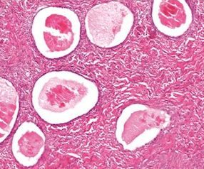

Slide 37
ΔΙΑΥΓΟΚΥΤΤΑΡΙΚΟΣ BORDERLINE ΟΓΚΟΣ / ΑΤΥΠΟΣ ΥΠΕΡΠΛΑΣΤΙΚΟΣ ΔΙΑΥΓΟΚΥΤΤΑΡΙΚΟΣ ΟΓΚΟΣ
Κύστεις, αδενικοί σχηματισμοί συχνά συρρέοντες
Σχηματισμοί επενδυόμενοι από κυβοειδές επιθήλιο, hobnail κύτταρα με μέτρια πυρηνική ατυπία
Πυκνό ινώδες στρώμα
Συχνή η παρουσία ενδομητρίωσης

Slide 38
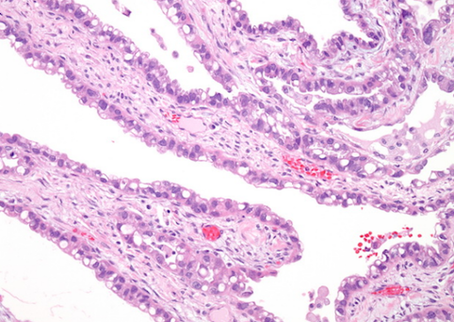

Slide 39
ΔΙΑΥΓΟΚΥΤΤΑΡΙΚΟ ΚΑΡΚΙΝΩΜΑ
Κακόηθες υψηλής κακοηθείας νεόπλασμα αποτελούμενο από διαυγή, ηωσινόφιλα και hobnail κύτταρα σε σωληνώδεις, θηλώδεις, σωληνοκυστικούς και συμπαγείς σχηματισμούς

Slide 40
ΔΙΑΥΓΟΚΥΤΤΑΡΙΚΟ ΚΑΡΚΙΝΩΜΑ
ΜΑΚΡΟΣΚΟΠΙΚΗ ΕΙΚΟΝΑ
Ετερόπλευρος όγκος περίπου 15 cm
Συμπαγής ή κυστικός με ενίοτε παρουσία κιτρινωπών οζίων

Slide 41
ΔΙΑΥΓΟΚΥΤΤΑΡΙΚΟ ΚΑΡΚΙΝΩΜΑ
ΜΙΚΡΟΣΚΟΠΙΚΗ ΕΙΚΟΝΑ
Σωληνοκυστικοί, θηλώδεις και συμπαγείς αθροίσεις
Κύτταρα με ηωσινόφιλο ή διαυγές κυτταρόπλασμα με πυρηνική υπερχρωμασία και προβάλλοντα πυρήνια
Ηωσινόφιλη «στοχοειδής» έκκριση, ενδοαυλικά ή ενδοκυττάρια
Βασεόφιλο έκκριμα εντός του κυτταροπλάσματος [PAS/D (+)] ➔εικόνα δίκην signet ring κυττάρων
Τα διαυγή κύτταρα περιέχουν γλυκογόνο [PAS (+)]

Slide 42
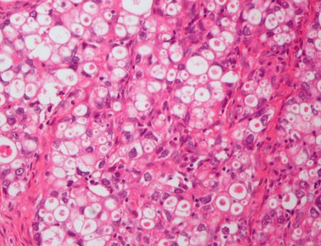

Slide 43
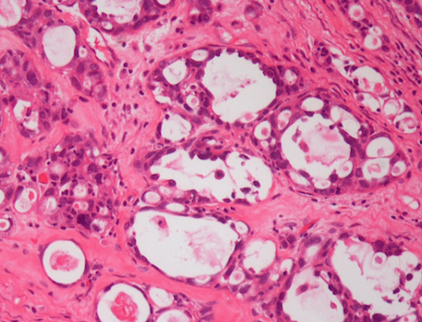

Slide 44
ΕΥΧΑΡΙΣΤΩ

